Slide 1
麥哲倫築夢計畫
美味的點心:餅 乾
四年忠班
童祥熙
汪羽蝶
梁云昀

Slide 2
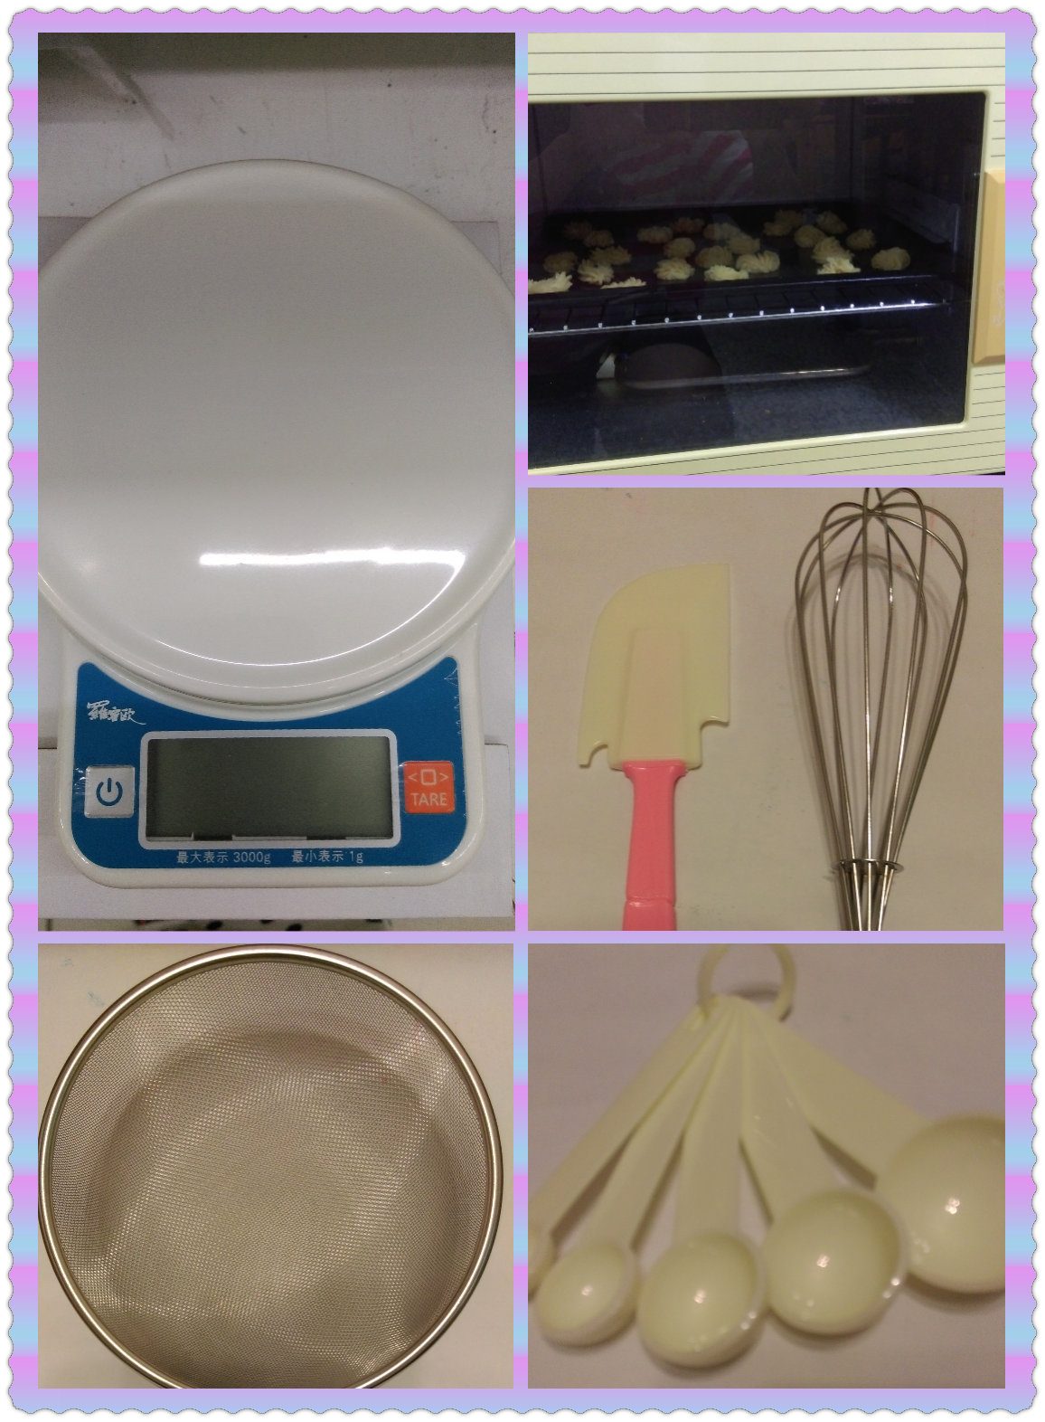
橡皮刮刀
攪拌器
量匙
秤子
篩網
烤箱

Slide 3
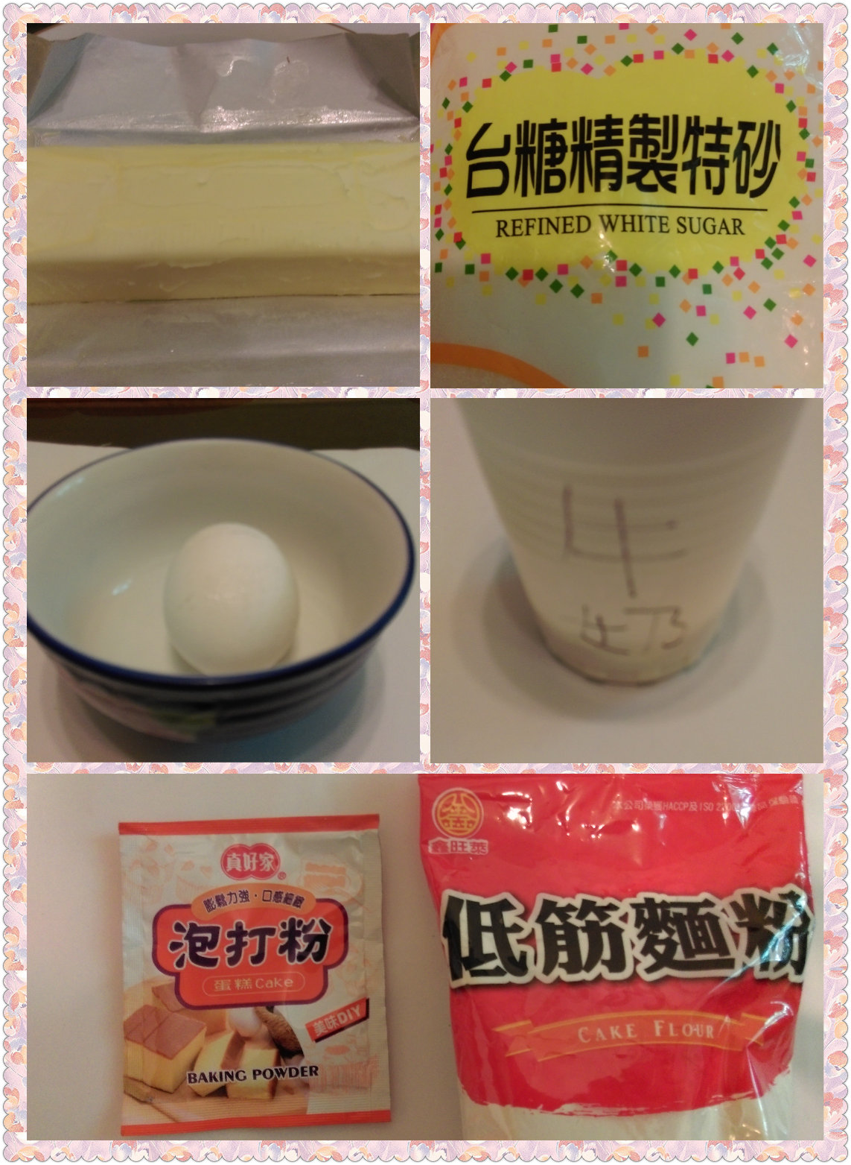
低筋麵粉
全脂奶粉
泡打粉
細沙糖
奶油
雞蛋

Slide 4
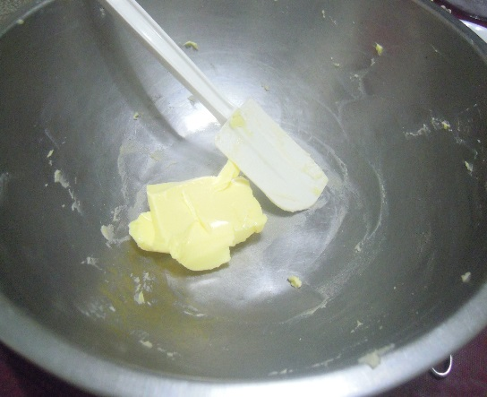
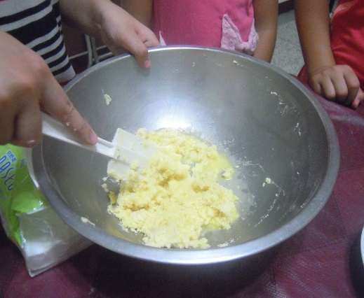
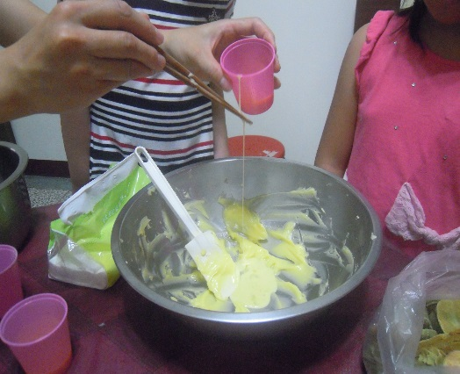
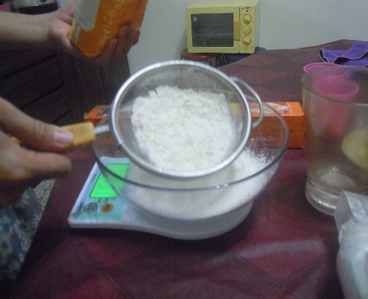
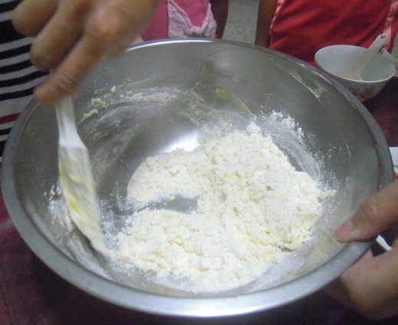
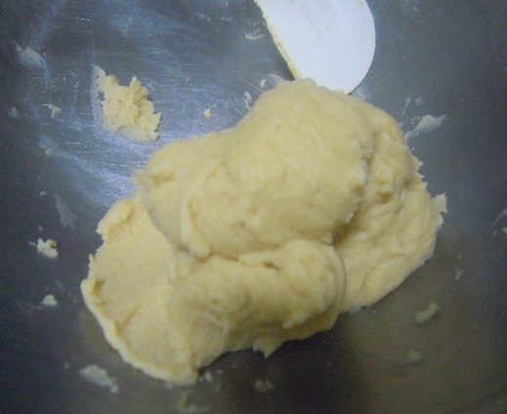
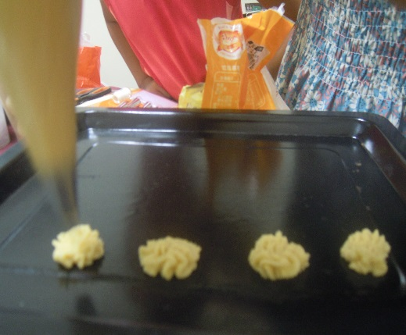
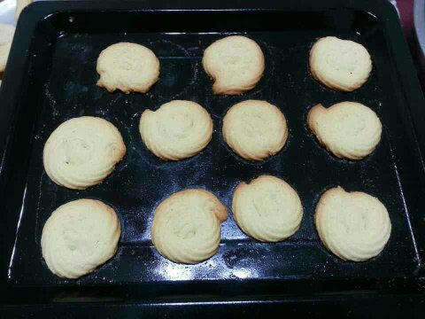
製 作 流 程
將奶油軟化與細沙糖混合均勻。
麵粉搓
成沙狀
加入一顆蛋，混合均勻
將低斤麵粉過篩
麵團分成五克大小，放烤盤上，烤10分鐘
混合均勻成團
美味餅乾製作完成
倒入140克低斤麵粉

Slide 5
美 味 餅 乾
製 做 完 成

Slide 6
心 得 分 享
透過這次的餅乾製作，我們在過程中享受到很多的樂趣，也遇到很多的困難和失敗。雖然我們是按照步驟執行，但是仍需要不斷重覆的嘗試和記錄，這些都是我們平常學習不到的，現在終於知道，只有從失敗中記取經驗，這樣才能做出美味即天然的餅乾，我們也終於體悟到，凡事都是需要努力，正所謂天下無難事，只怕有心人，只要願意做，再難的事也難不倒我們。

Slide 7
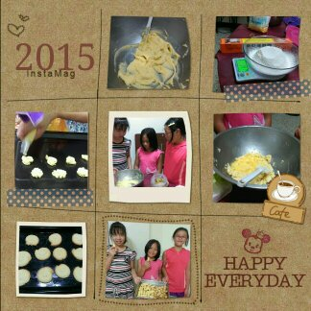
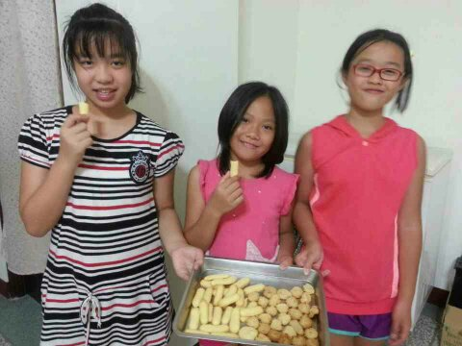
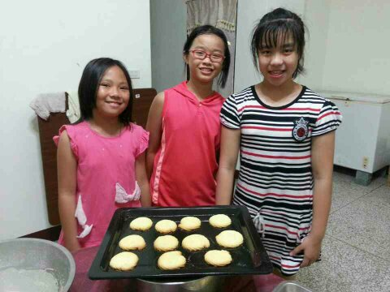
成員:

Slide 8
報告完畢

